Slide 1




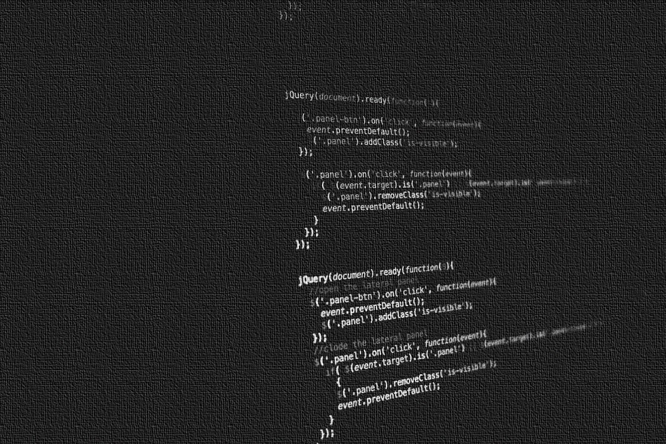



About Us
Login
THE HELL
黑色幽默是產生於1960年代美國的一個現代主義文學流派，由於眾多的作家和豐富多彩的小說作品，成為現代主義中非常有影響的一支流派...
Learn More
地獄梗是由黑色幽默衍伸而來的新流派，大部分為非主流能接受或備受爭議的議題，內容泛及民族對立、種族歧視等...
Learn More

